Slide 1

Поиск Bluetooth устройств
Использование Bluetooth в мобильном приложении
Выполнил: Майер Кирилл

Slide 2
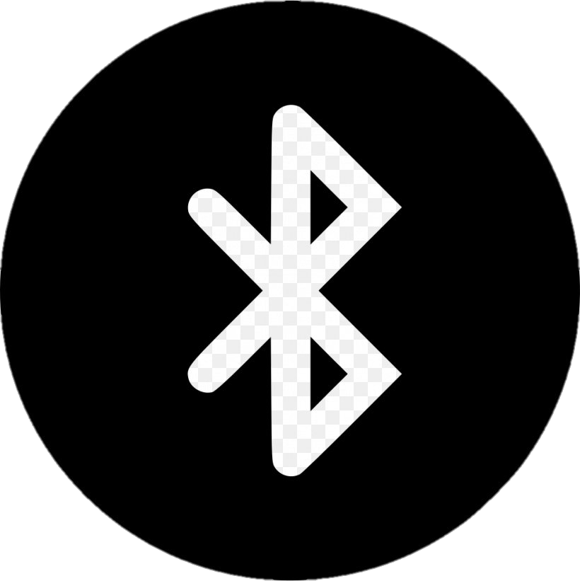


Bluethooth
Bluetooth — производственная спецификация беспроводных персональных сетей
Bluetooth обеспечивает обмен информацией между такими устройствами, как персональные компьютеры (настольные, карманные, ноутбуки), мобильные телефоны, интернет-планшеты, принтеры, цифровые фотоаппараты, мыши, клавиатуры, джойстики, наушники, гарнитуры и акустические системы на надёжной, бесплатной, повсеместно доступной радиочастоте для ближней связи.

Slide 3

Концепция
Основная концепция и предназначение приложения заключается в том, чтобы помочь пользователям найти их утерянное из виду Bluetooth-устройство. К примеру это могут быть: колонки, наушники

Slide 4

Предназначение
Вывод информации Bluetooth(состояние модуля, подключение, адрес и прочее)
Поиск беспроводных гарнитур и аудиовыходов(наушники, колонки…)
Список доступных телефоном устройств с постоянной возможностью обновления

Slide 5
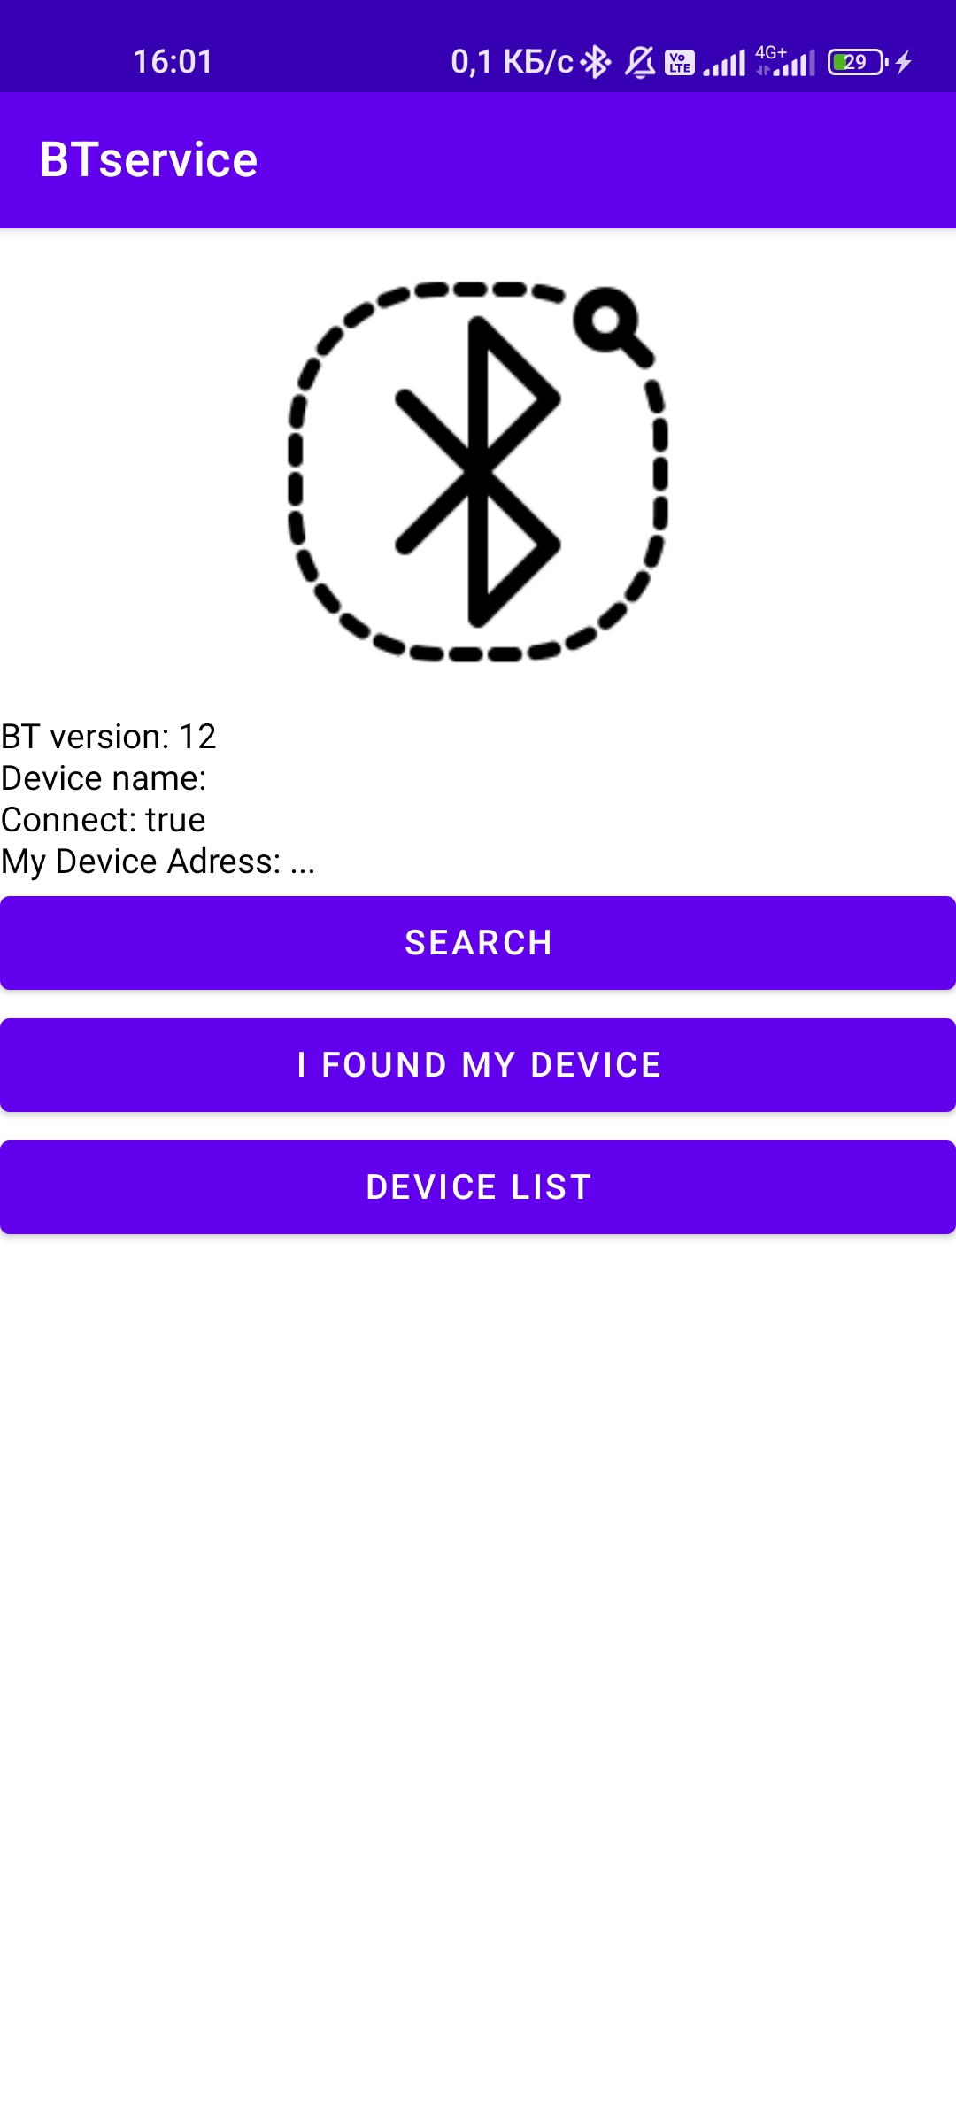

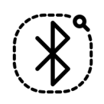
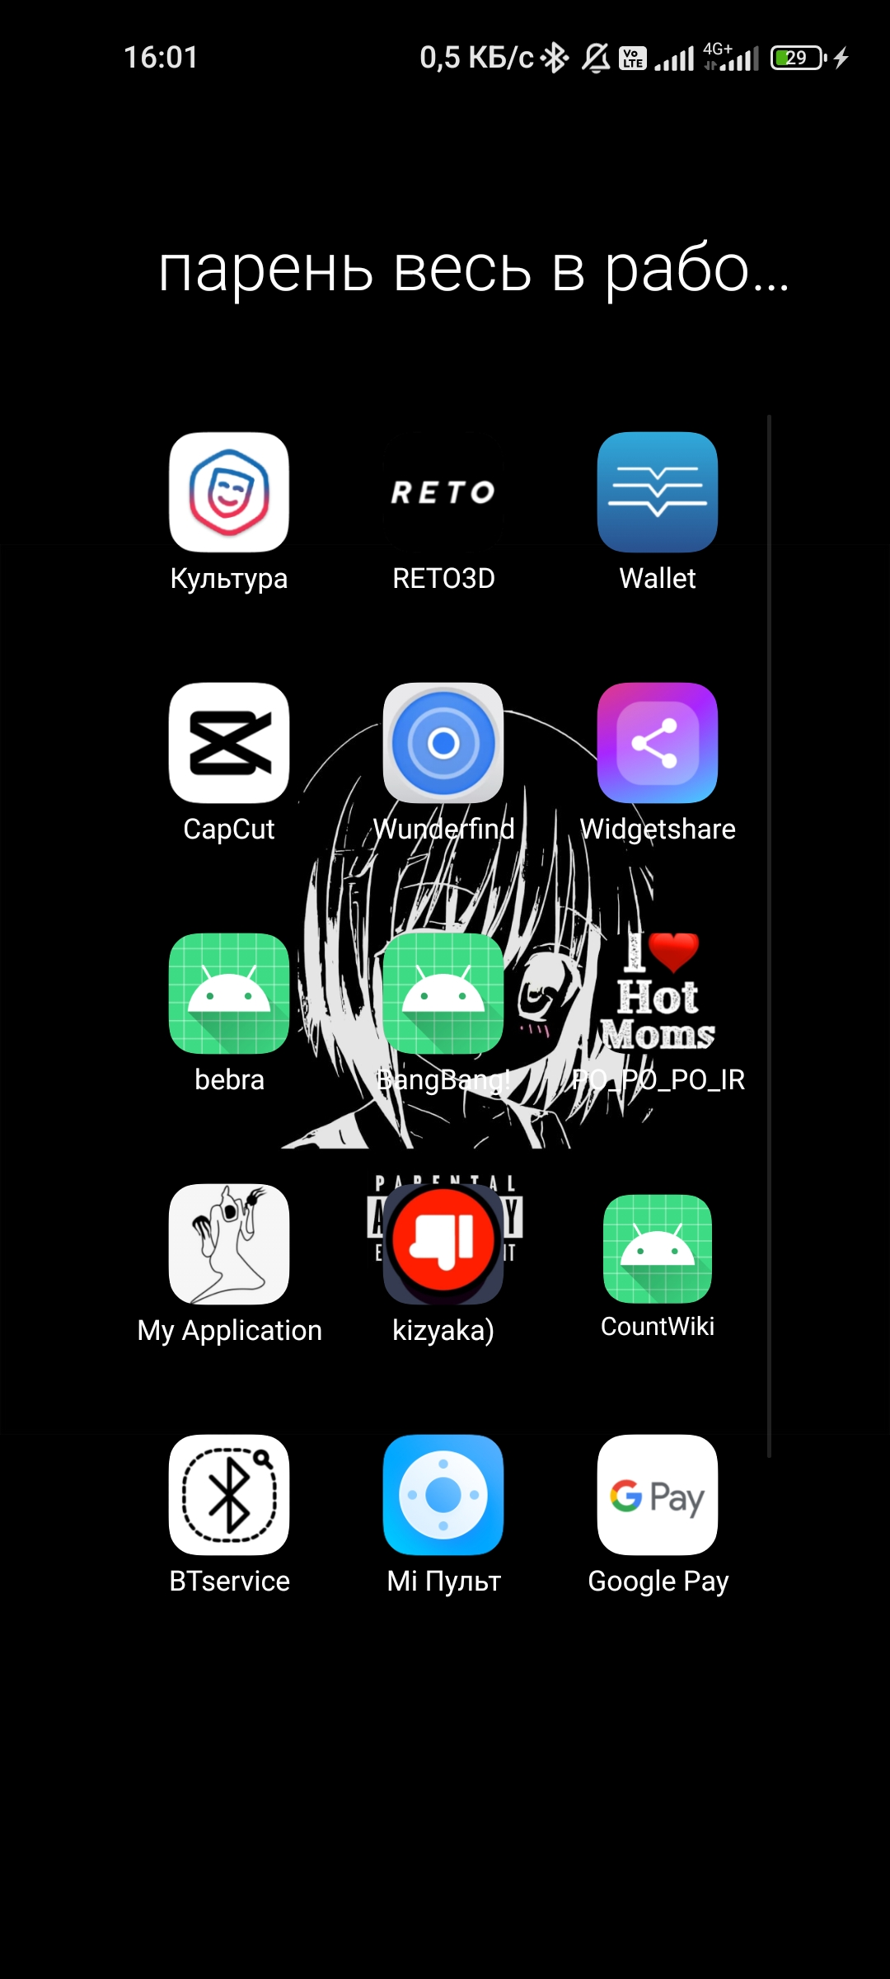
Приложение
Device list
Иконка приложения
телефон & картинка
Основной экран

Slide 6
Структура проекта
Классы:
MainActivity
ListAdapter
MyService
Разметки:
activity_main
item_device(вспомогательная)
listview

Slide 7

Планы на будущее
Замена разметок на более современные
Усовершенствование дизайна
Расширенная или более узкая поддержка устройств с функцией Bluetooth.
Например либо отказ от версий ниже 5.0(LE), либо же полная поддержка всех версий и технологий.

Slide 8
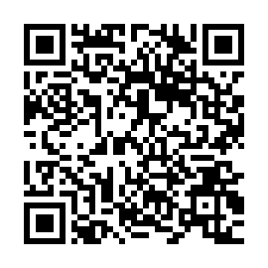
Ссылка на скачивание

Slide 9


